Slide 1
Workshop
- Kom godt i gang med
video,
faktaark/practice abstracts og arrangementer

Slide 2
Video, video, video…
Brug gerne mobiltelefon
Lån evt. mikrofon og stativ af ICROFS
Husk at teste lyd og lys af på forhånd
Hold telefon horisontalt og ikke vertikalt
Nemme videoredigeringsprogrammer: Kinemaster (Android) eller IMovie (IPhone)
Husk at ICROFS gerne hjælper med optagelse og/eller redigering!

Slide 3
Video
Beslut dig for:
Hvad formålet er med videoen
Hvem den henvender sig til
Hvad modtagerne skal tage med sig af viden
Hvor den skal bringes (projektside, ICROFS’ forside, YouTube, LinkedIn, Facebook etc.)
Hvordan den skal deles
HUSK at dele den i dit eget netværk ☺

Slide 4
Video
Lav et storyboard:
Hvem medvirker/laver speak?
Hvad skal fortælles? (indsæt gerne udkast til ’manuskript’)
Foregår scenen i marken, stalden, plantagen eller?
Overvej hvor du/vi kan få gode billeder/vise et ”produkt” – planter, dyr etc.)
Eller er ”scenen” et tekstslide eller et slide med tabeller eller animationer?
Få hjælp af ICROFS til at lave animationsklip

Slide 5
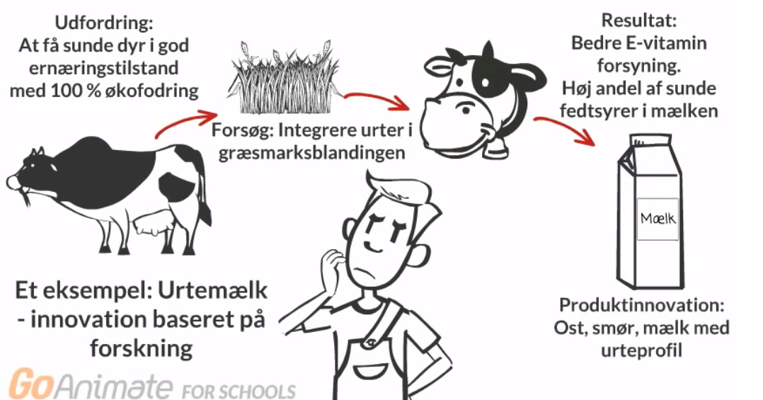
Eksempel på animationsvideo
https://www.youtube.com/watch?time_continue=3&v=i3K56AYO5w0

Slide 6
Kom godt i gang med faktaark/’practice abstracts’
Lav en plan for:
Hvad formålet er med publikationen
Hvad modtagerne skal tage med sig af viden
Nævn de fem vigtigste budskaber for modtageren
Hvem den henvender sig til (tilpas sproget til landmænd, rådgivere etc.)
Hvordan vi sikrer, at den ”spredes” ud til/deles med de rette modtagere?
Hvordan den skal promoveres og hvor?
Husk at ICROFS gerne hjælper med opsætning mm.

Slide 7
Kom godt fra start med planlægning af arrangementer
Beskriv
Hvad formålet er med arrangementet
Hvem der skal deltage – lav invitationsliste hurtigst muligt
Hvad modtagerne skal tage med sig af viden fra arrangementet
Hvilke præsentationsformer der skal være? (oplæg, debatpanel, interaktion med deltagere…)
Hvordan I/vi får folk til at deltage – hvornår skal vi gå i gang med at promovere? Hvornår skal vi lave remindere, hvordan og til hvem?
Hvad kan gå galt ift. planlægning/afholdelse – og hvad gør vi så?

Slide 8
Planlægning af arrangementer
Udnyt samarbejdsmuligheder mellem projekter
Kunne flere projekter kunne gå sammen om en temadag/markvandring etc.?
Udnyt muligheden for at deltage i allerede planlagte arrangementer
Hvilke kongresser etc. jeres projekter kan deltage i/byde ind med oplæg til? (Økologi-kongressen, Kvæg-kongres, Plante-kongres etc.)
Husk at ICROFS gerne hjælper med planlægning og promovering

Slide 9
Nu til workshop i grupper
Vælg om I vil arbejde videre med
VIDEO
FAKTAARK/Practice abstracts
PLANLÆGNING AF ARRANGEMENTER
Vi mødes igen kl. 14.15

